Slide 1

信息化教学课件的
视频制作技巧
国家数字化学习资源发展中心 管胜
2018年01月 深圳

Slide 2
信息化教学课件的制作流程
脚 本（选题）
拍摄（配音）
素材
视频制作

Slide 3

CONTENT
01
视频拍摄的基础规则
04
制作技巧与案例分析
03
软件介绍
02
搜索素材的妙招

Slide 4
1
视频拍摄的
基础规则

Slide 5
1. 拍 摄
1.拍摄服装（蓝色背景）
男士
最好是西装（可打领带）。
要求：（1）西装、衬衫要求是净色，不能有条纹、暗格，颜色不能是蓝色或蓝色系。
（2）西装、衬衫面料要挺括，不能反光。
（3）皮带简单，不花哨。
女士
西装、裙装、旗袍不限，可佩戴首饰，简洁大方为佳。注意服装颜色不能是蓝色系服装。
拍摄当天，至少准备两套服装。以备摄像师根据现场环境进行选择。

Slide 6
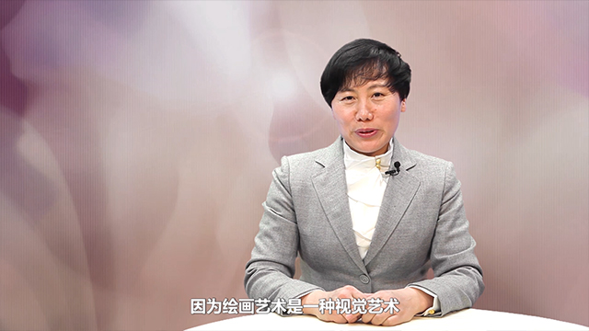
1. 拍 摄
2.讲师妆发
讲师妆发素雅整洁
头发需要打理

Slide 7


Slide 8


Slide 9


Slide 10
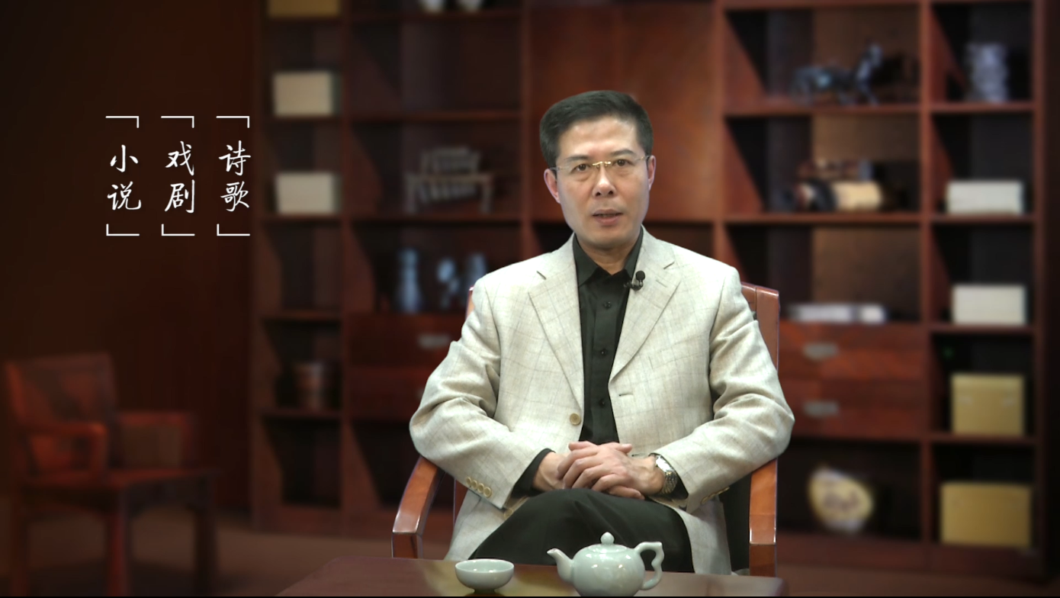

Slide 11
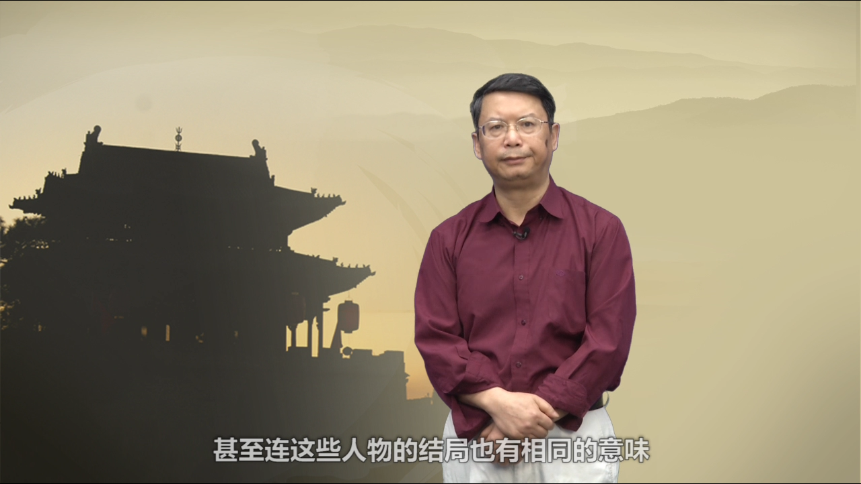

Slide 12
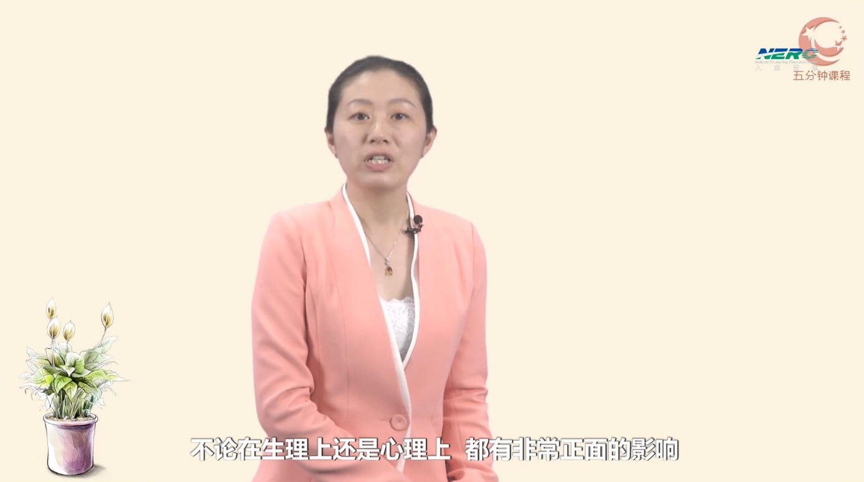

Slide 13
反面案例 video

Slide 14
2.构 图
三分法（井字构图、黄金分割）
居中构图（中心式）
引导线（透视、延长线、汇聚线）
平衡法则（对称）
对角线
……

Slide 15
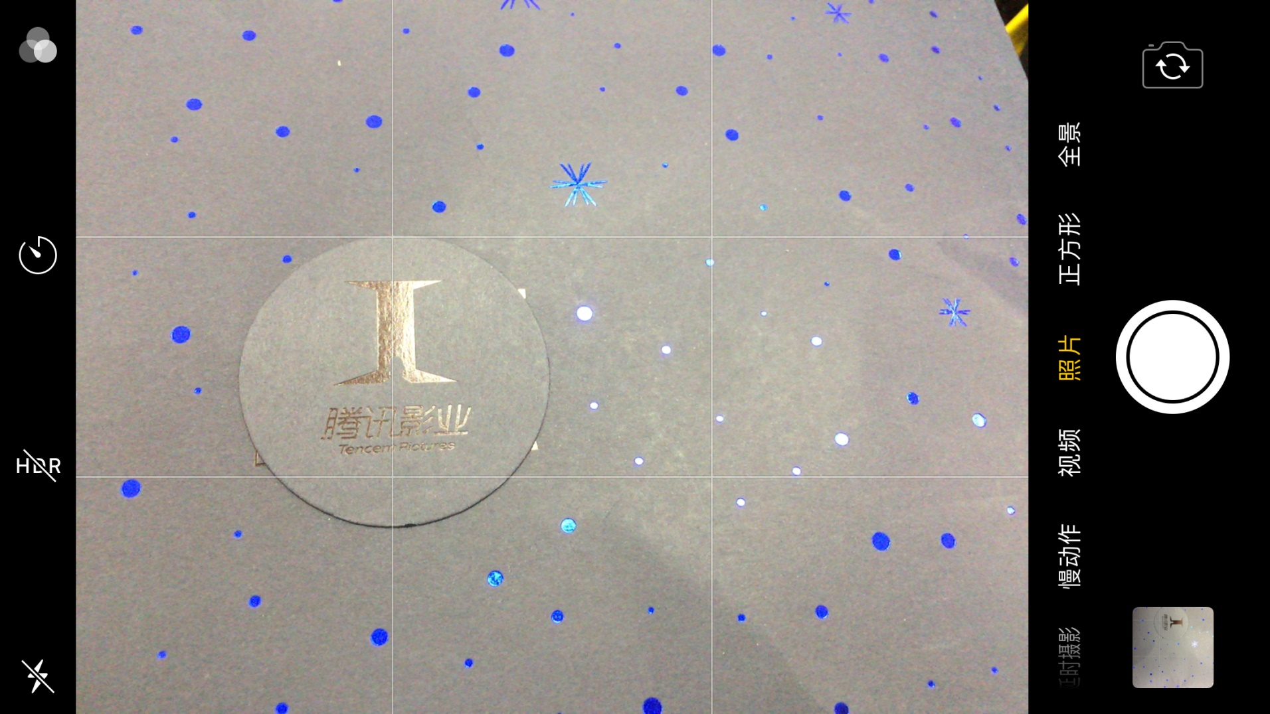
三分法（井字构图、黄金分割）

Slide 16
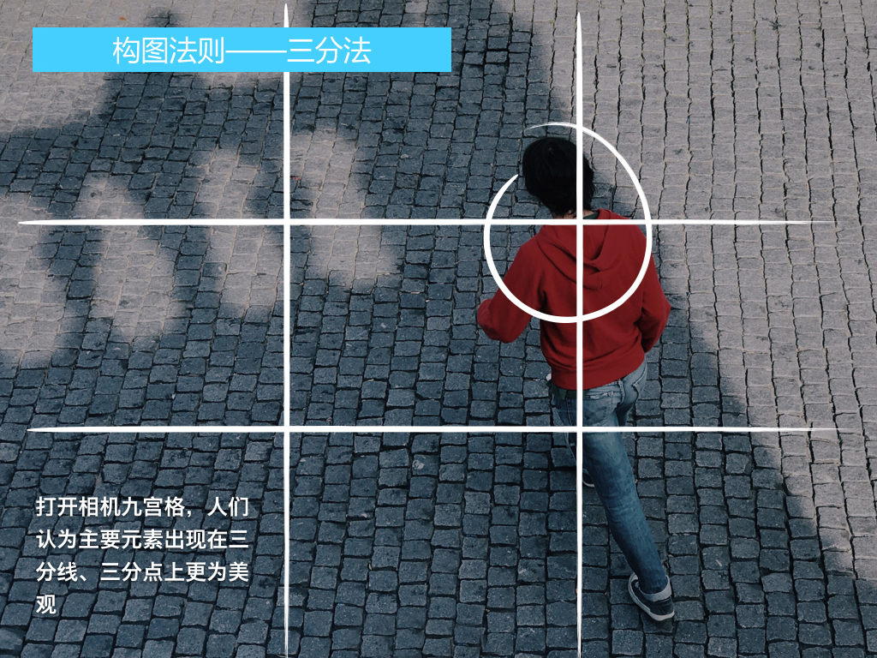

Slide 17


Slide 18
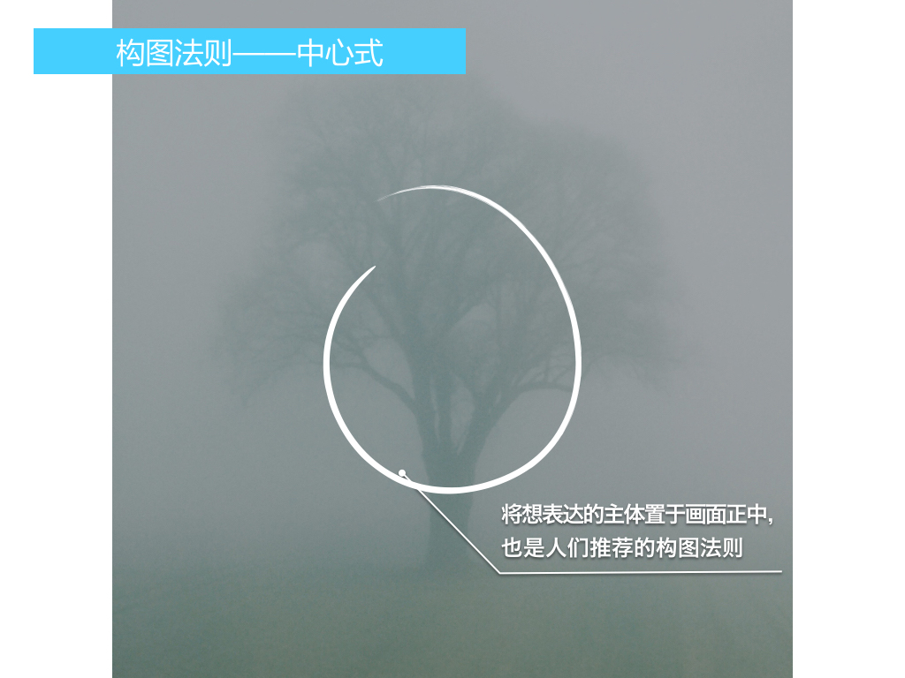

Slide 19
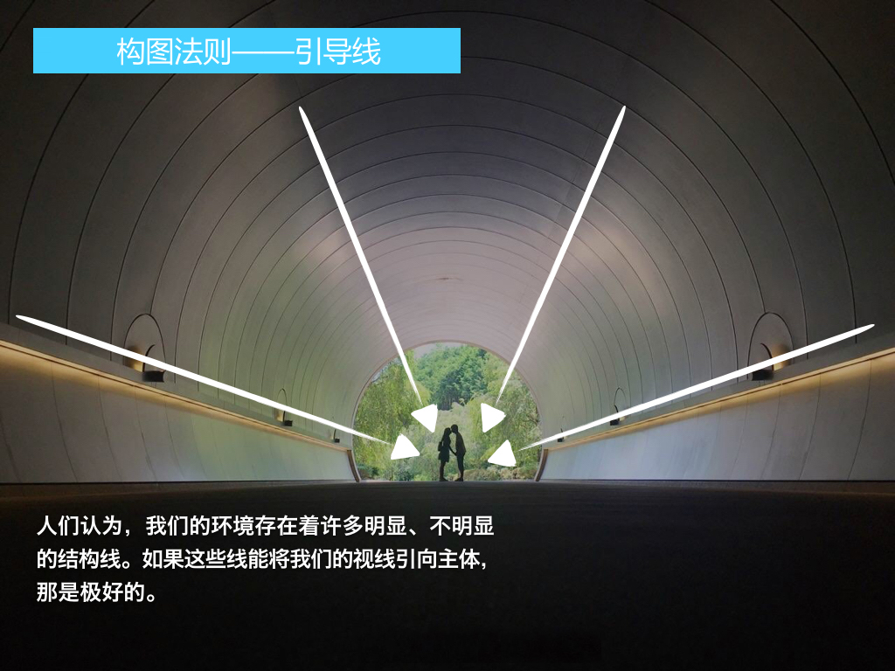

Slide 20
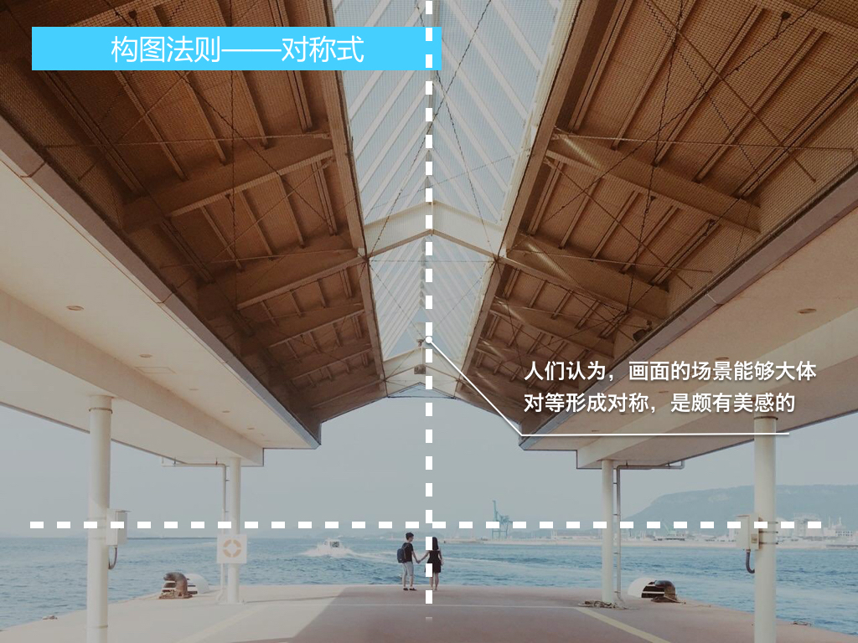

Slide 21
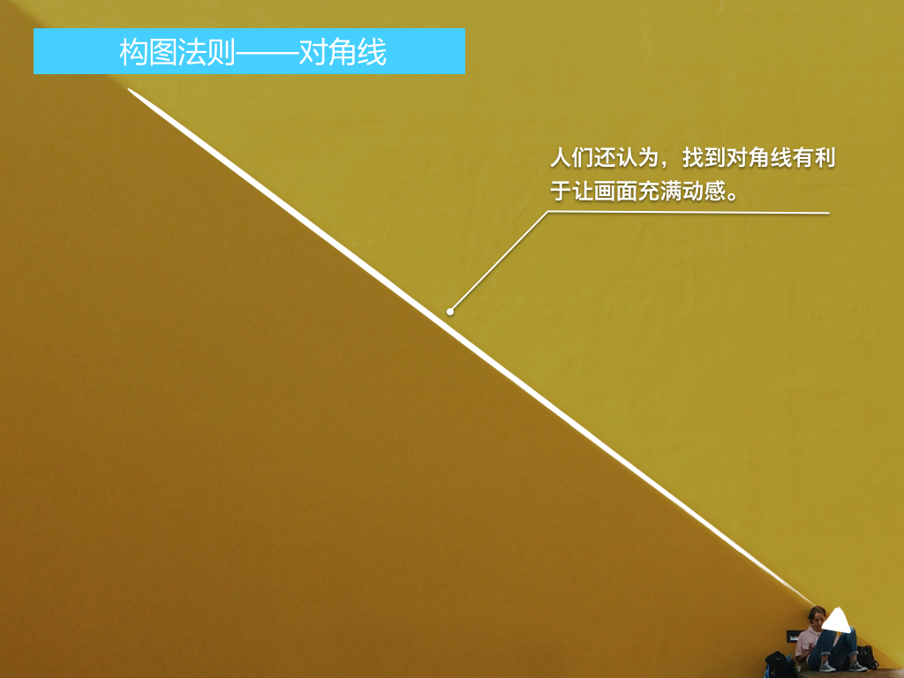

Slide 22
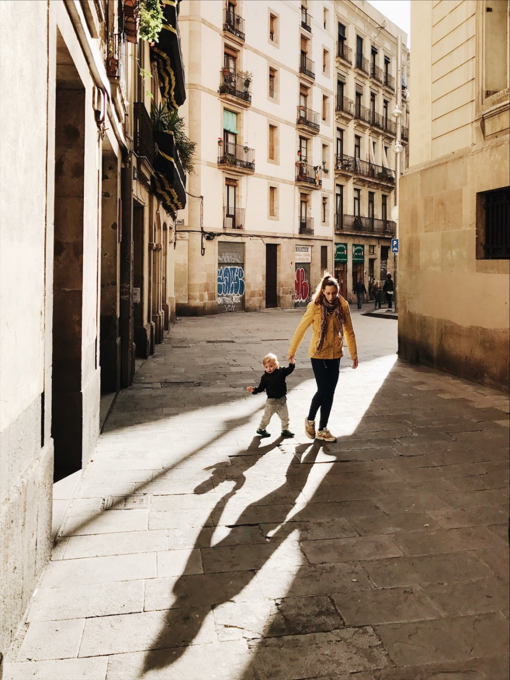
2.构 图
在拍摄构图中
可以根据实际情况，
多个构图法则同时使用

Slide 23
2
搜索素材的妙招

Slide 24
素材搜集
摄影网站：500px.me
视频网站：YouTube.com
图片网站：google
维基百科wikipedia.org
------------------ 500px.me
------------------ YouTube.com
------------------ Google.com
------------------ wikipedia.org

Slide 25
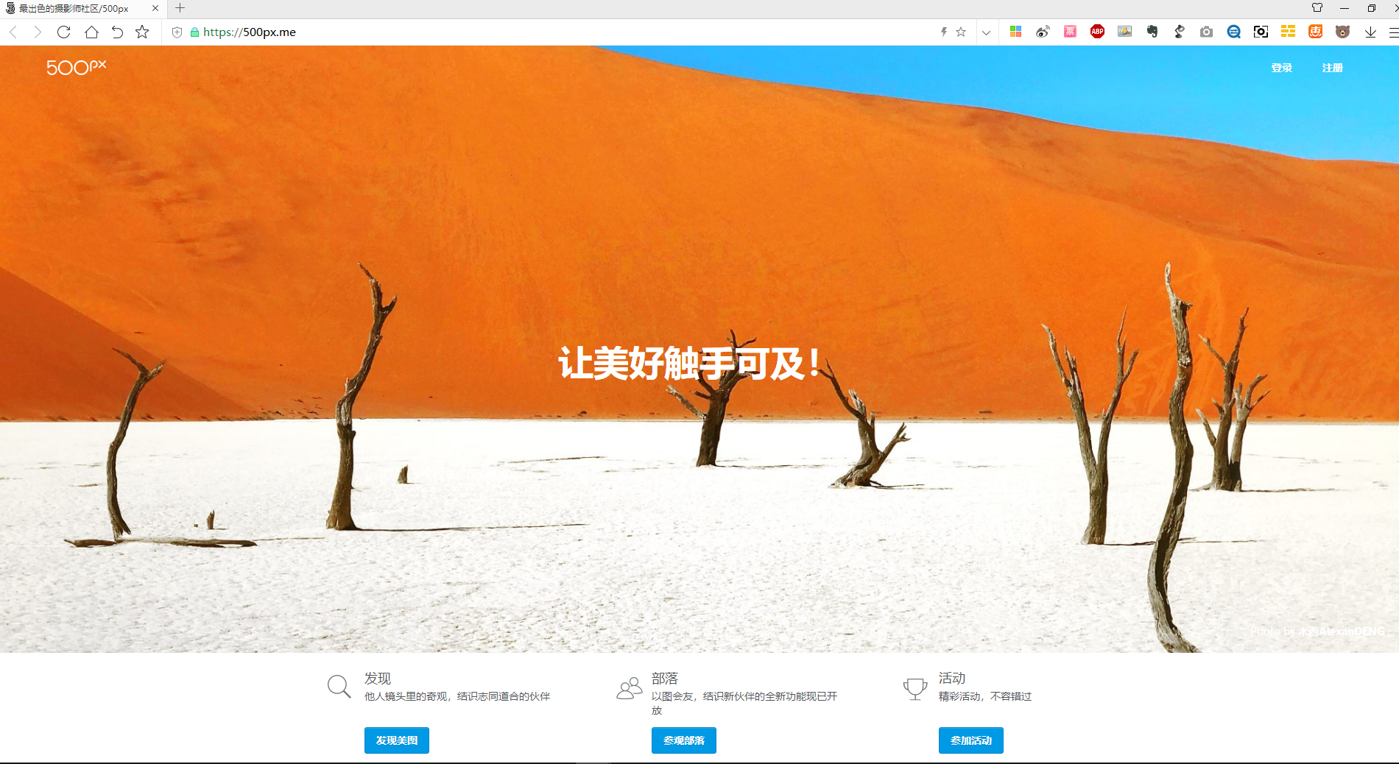

Slide 26
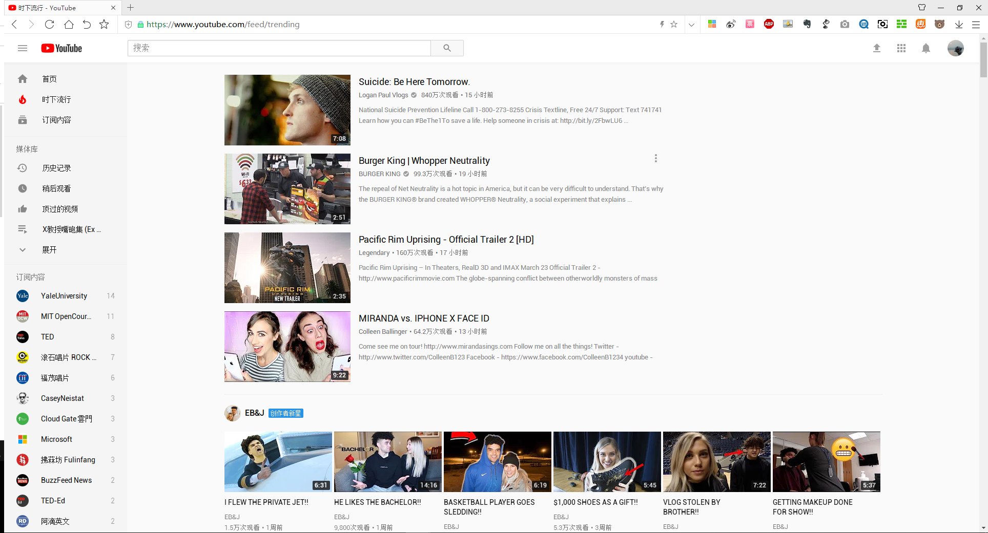

Slide 27

YouTube 视频资源下载：
http://new.cloudfile.co/transfer
备用：
http://www.clipconverter.cc/
http://en.savefrom.net/

Slide 28
图片网站：
谷歌 www.google.com
维基百科 wikipedia.org

Slide 29
维基百科关键词中英文内容不同，
词条中可以创建更多的知识链。
https://en.wikipedia.org/wiki/Ultramarine

Slide 30
精彩课程网站：
https://www.futurelearn.com/

Slide 31
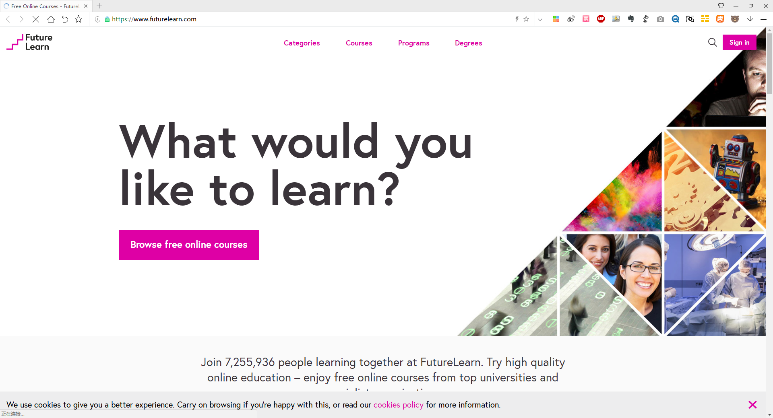

Slide 32
制作图表素材：
文图 https://www.wentu.io/

Slide 33
制作地图素材：
地理图表的网站
http://pixelmap.amcharts.com/
其他2个可以生成地图图片很好的网站
https://snazzymaps.com/explore?tag=greyscale （ google map 的风格）
https://mapstyle.withgoogle.com/

Slide 34
3
软件介绍

Slide 35

易用性高 生态完善
兼容性高 硬件丰富
安全性高
流畅性好
更人性化

Slide 36


Slide 37

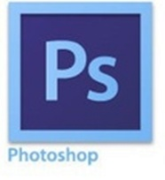
















Slide 38
单帧
图像

Slide 39
特效
动画

Slide 40
非线
剪辑

Slide 41
解码
渲染

Slide 42
二维
矢量

Slide 43
音频
编辑

Slide 44
矢量
图形

Slide 45
素材
预览

Slide 46
影视
特效

Slide 47
非线
剪辑

Slide 48
最牛
调色

Slide 49
角色
3D

Slide 50
建筑
动画

Slide 52













Slide 53
一款易用性较高的视频剪辑软件

Slide 54


Slide 55
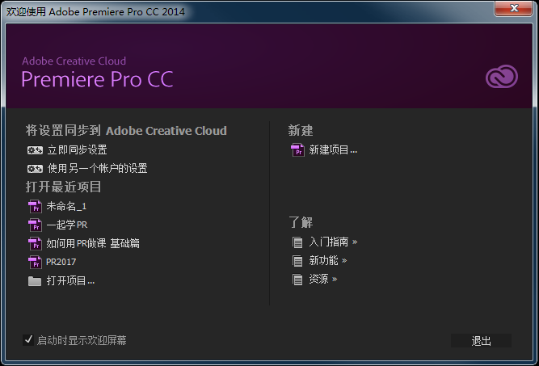

Slide 56
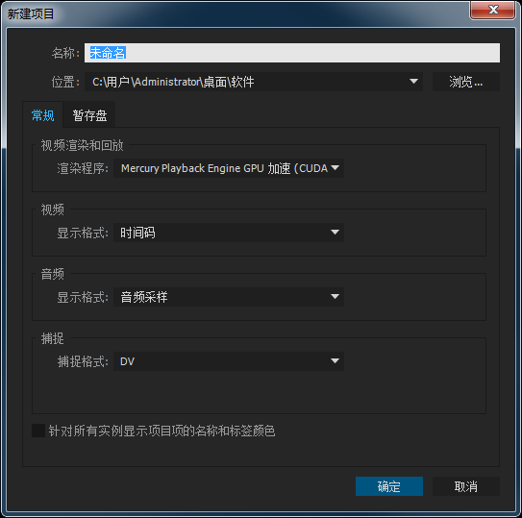

Slide 57
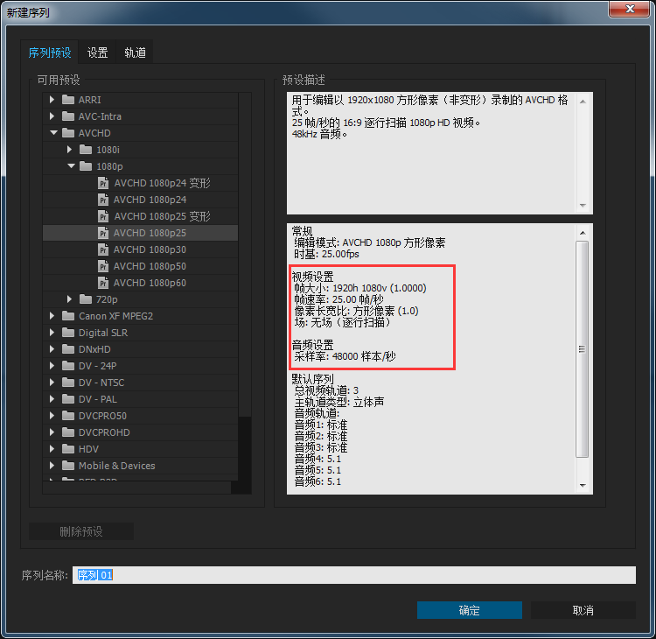
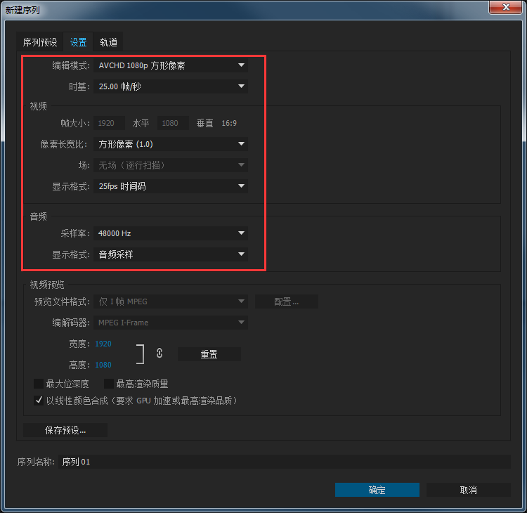

Slide 58
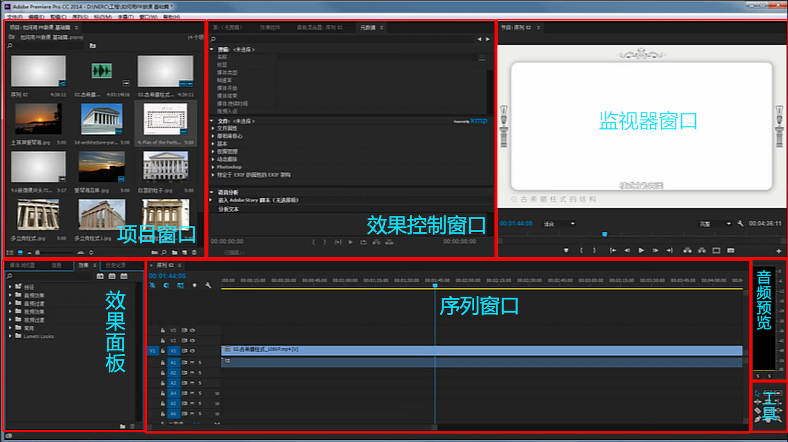
3. PR 简介

Slide 59
4
制作技巧与案例分析

Slide 61
谢 谢
.
.
.

Slide 62

联系方式：
.
.
.
管 胜
电话：18515279244
微信：BtwoGS

